Slide 1


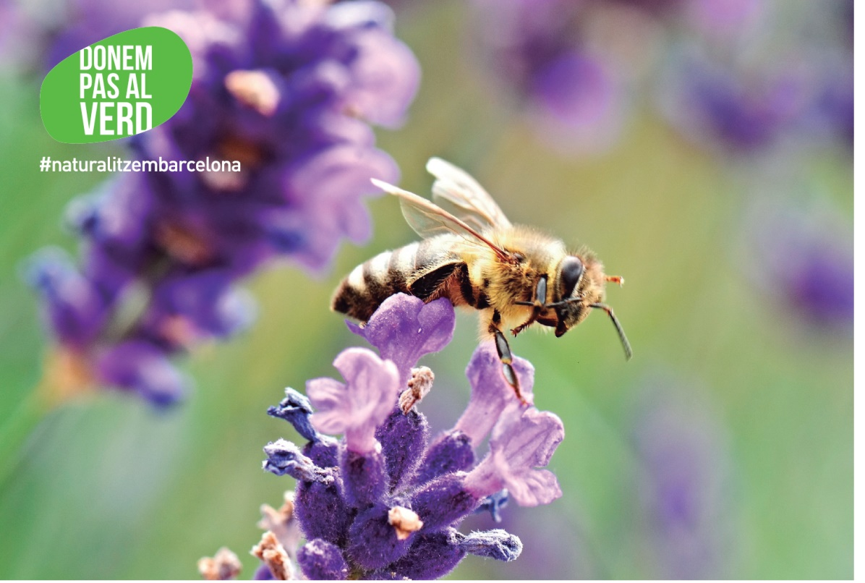
Dels espais verds als espais naturalitzats
Naturalització i gestió ecològica del verd
13 de juny de 2018

Slide 2
Ecologia Urbana
Posar en valor el verd de la ciutat
ANTECEDENTS
Pla del verd i la biodiversitat 2013-2020. Barcelona adquireix el compromís de conservar i millorar la seva infraestructura ecològica perquè la natura a la ciutat configuri una autèntica xarxa verda que beneficiï tots els ciutadans.
Pla director de l’Arbrat 2017-2037
2017: Mesura per l’eradicació del glifosat, el control biològic de plagues i els canvis en la gestió del verd així com els projectes de naturalització d’espais.
Maig 2017 Mesura d’infraestructura verda urbana

Slide 3
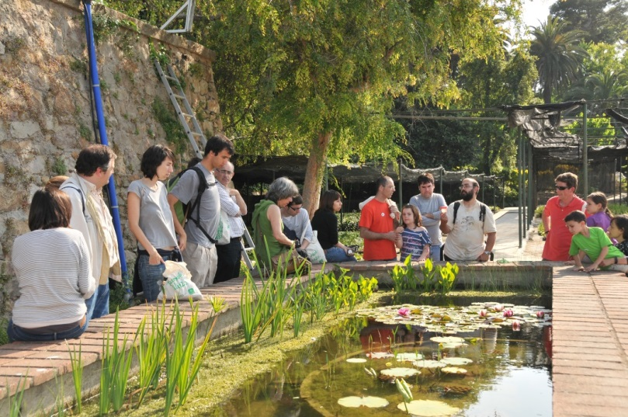
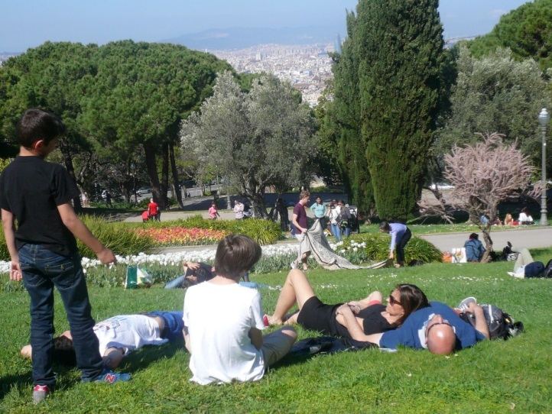
Objectius de la Mesura d’Infraestructura Verda Urbana
Ecologia Urbana
Una ciutat:
1. Més verda. Increment de la infraestructura verda urbana al servei de la salut, l’accessibilitat i l’equitat
2. Més naturalitzada. Millora de la infraestructura verda per obtenir més serveis socioambientals
3. Més cogestionada. Corresponsabilitat en l’increment del verd i de la biodiversitat
3

Slide 4
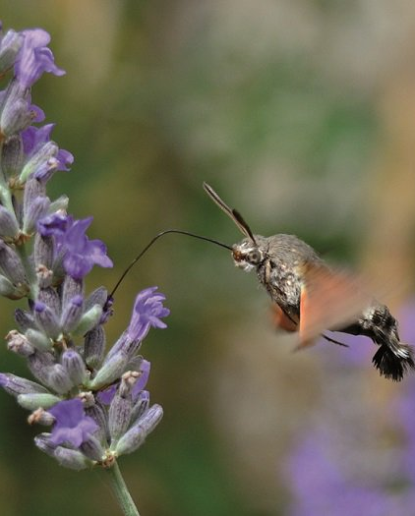
Línia 2. “Naturalitzem Barcelona”
Ecologia Urbana
Naturalitzar la ciutat vol dir:
Transformar els espais verds per afavorir els processos naturals i de l’entrada espontània de flora i fauna, afavorint la conservació de la biodiversitat, sense perdre la qualitat estètica i reorintar-los a un benefici social i de salut. Imitar més la natura, buscar més una bellesa natural que hortícola.
Implica:
  Un canvi en la gestió del verd anant cap a una gestió ecològica.
  Una nova orientació en l’arbrat reflectida al nou Pla de l’Arbrat 2017-2037.
  Actuacions i transformacions a tots els districtes
4

Slide 5
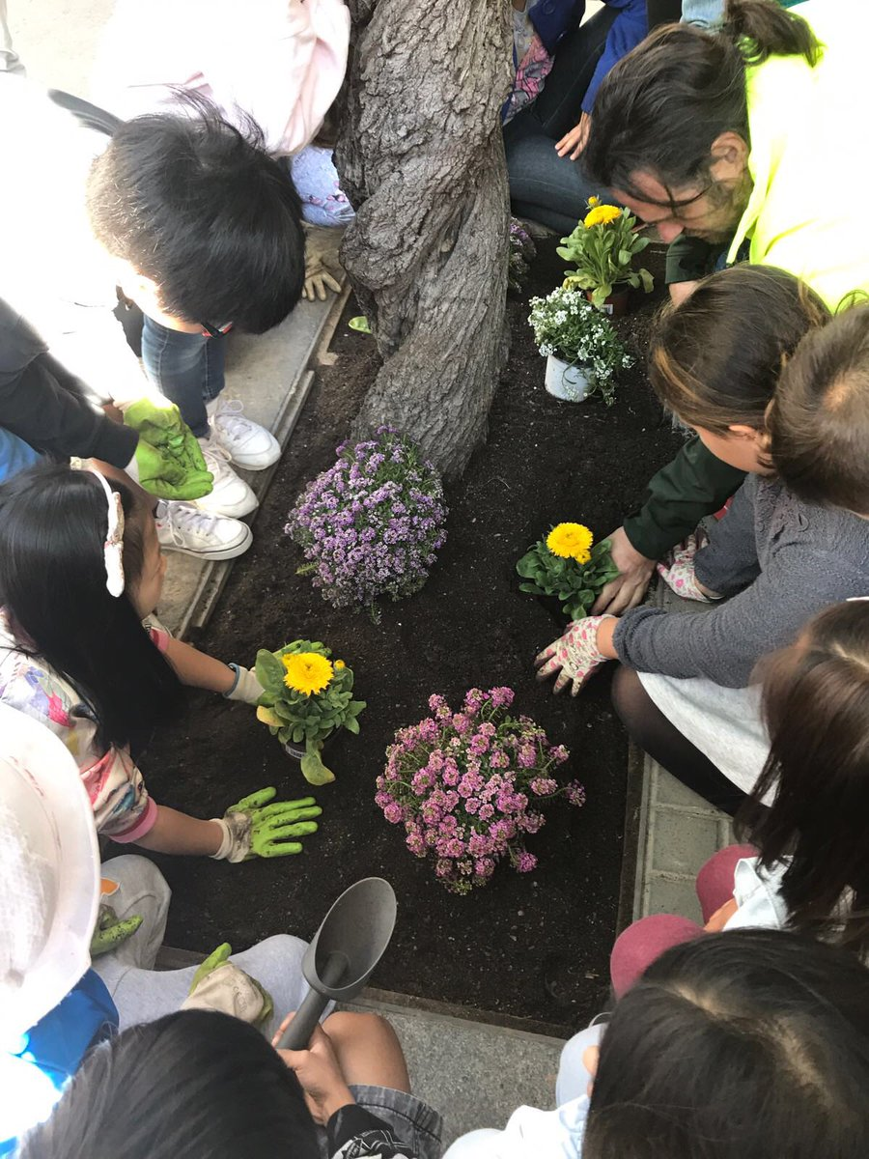
Línia 2. “Naturalitzem Barcelona”
Ecologia Urbana
Com s’està portant a terme?
  Disminució dels tractament fitosanitaris i eliminació del glifosat
  Sembra d’escocells i fauna útil
  Canvis en la gestió de la poda i l’arbrat
  Canvis en la flora ornamental
  Basses més naturalitzades
  Prats i herbassars
  Espais d’especial interès per la biodiversitat
  Estructures per la fauna (hotels insectes, espiral aromàtiques, biotroncs) i 260 nius d’ocells
  Campanya comunicativa
  ...... a tota la ciutat ....
5

Slide 6
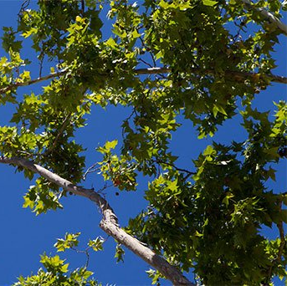
Línia 2. “Naturalitzem Barcelona”
Ecologia Urbana
Disminució dels tractament fitosanitaris i eliminació del glifosat
- Avaluació positiva de la retirada de glifosat. S’ha ajustat l’operativa i s’ha comprat els equipaments necessaris. S’han gestionat 184.740 operacions (desbrossament, desherbatge manual i a màquina, etc.)
- De les 116 plagues/malures
Només 2 es tracten químicament: morrut de les palmeres i processionària el pi.
11 només es tracten químicament quan s’associen a risc o impacte sobre el confort del ciutadà
103 es tracten només amb control biològic
6

Slide 7
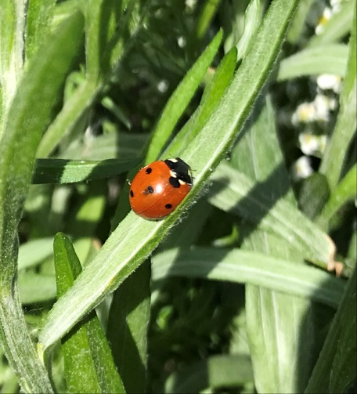
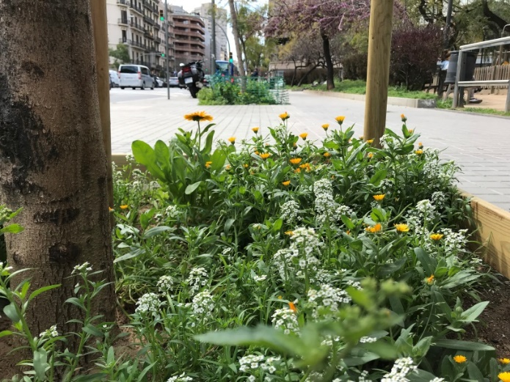
Ecologia Urbana
Sembra d’escocells i fauna útil. Més de 1300 escocells plantats
SEMBRA DE FLORS QUE ATRAUEN FAUNA BENEFICIOSA | ESCOCELLS
Primavera 2017 | 311 ut
Tardor 2017 | 558 ut
Primavera 2018 | 438 ut ^{*(1)}
Prova pilot de plantació d’escocells, en la que han participat entitats i escoles d’Eixample i Sant Martí.
7

Slide 8
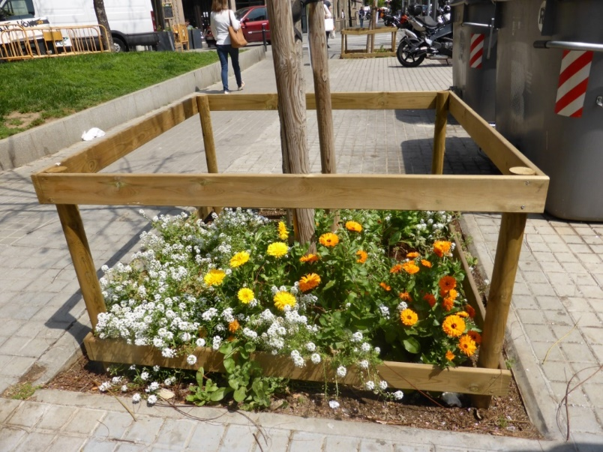
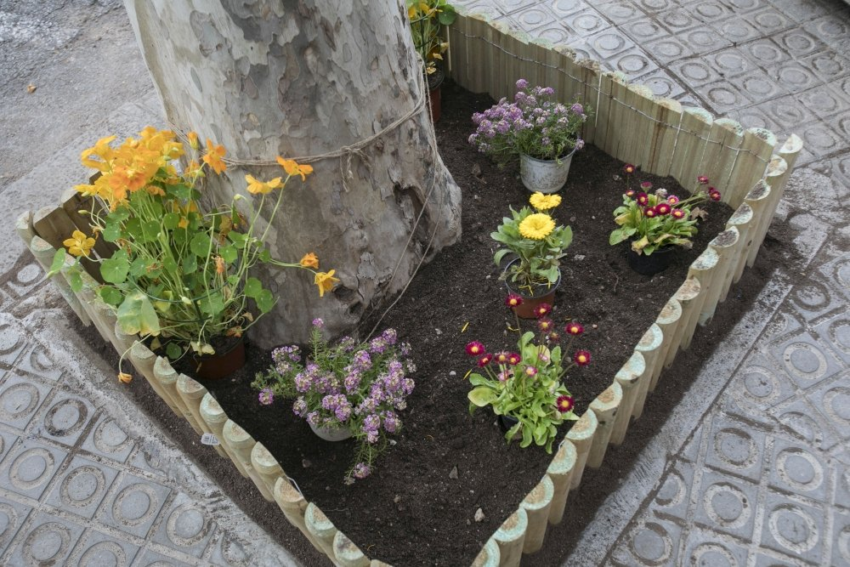
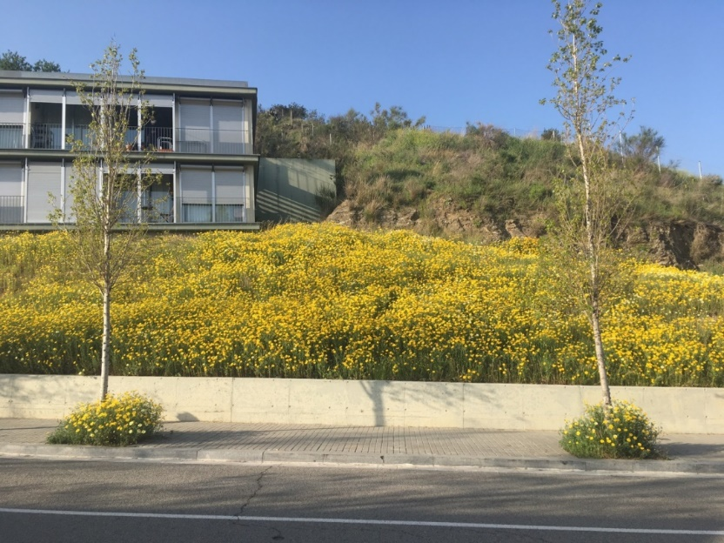
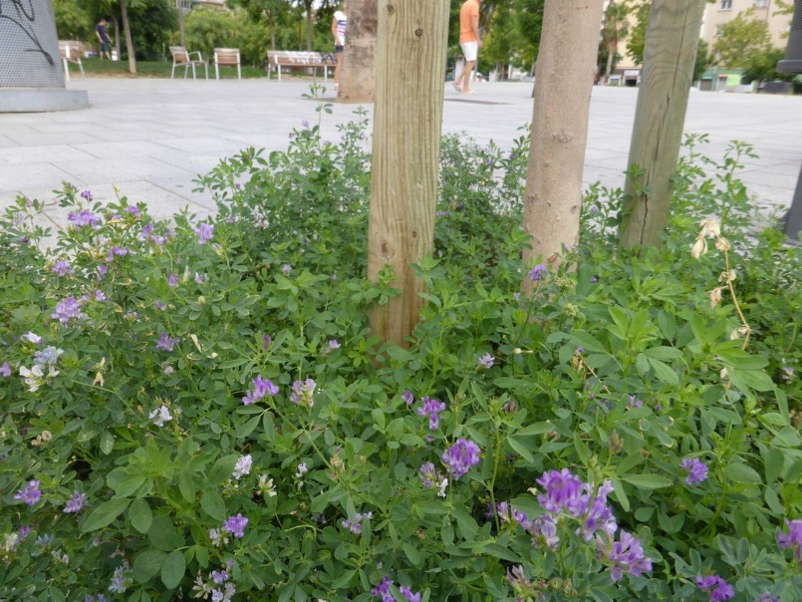
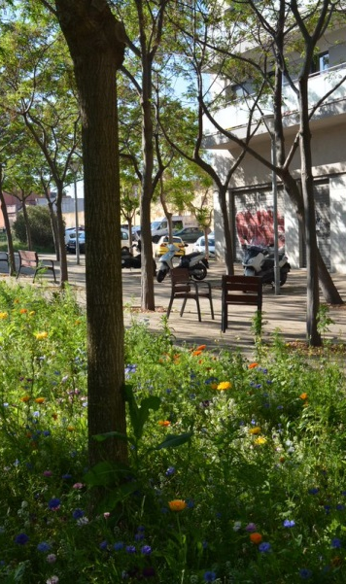
Ecologia Urbana
Sembres d’escocells i fauna útil. Més de 1300 escocells plantats
8

Slide 9
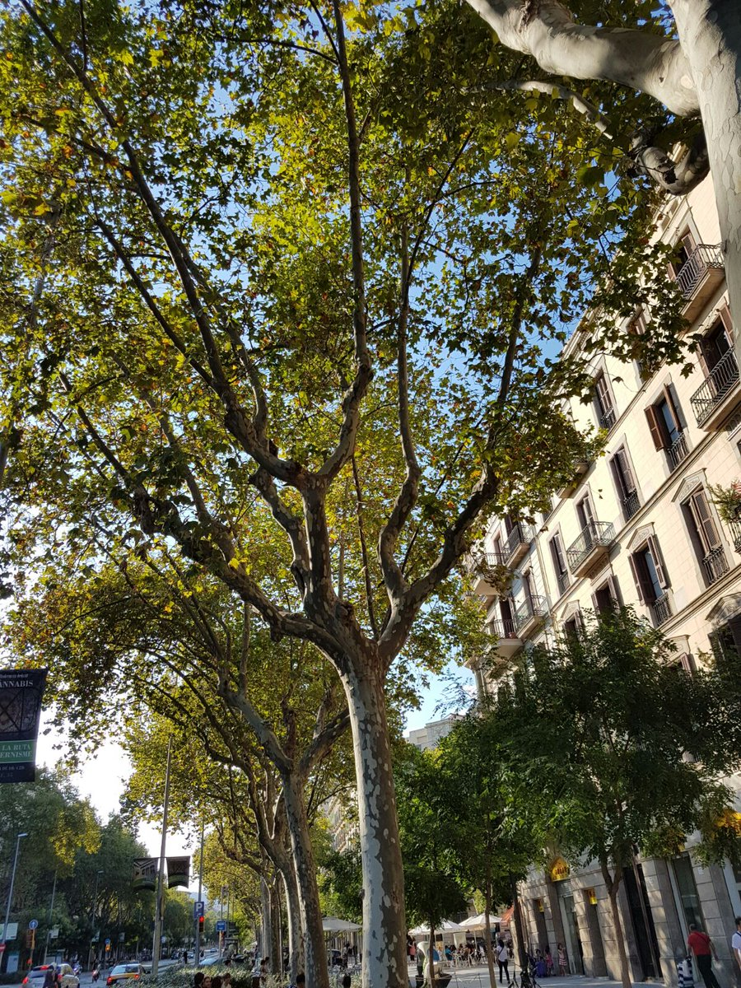
Línia 2. “Naturalitzem Barcelona”
Ecologia Urbana
Canvis en la poda i l’arbrat
De les 50 accions establertes, 31 iniciades:
Poda més respectuosa amb el port natural dels arbres, respectant el calendari de floració i fructificació, i el cicle de fauna
Millores del sòl (aeració sòls, creació de sistemes urbans de drenatges sostenibles (SUDS))
Incorporació de noves tecnologies per a una gestió més eficient (app reg, app poda, app pla de risc)
Diversificació d’espècies (en trama urbana cap sp > 15%)
Plantació d’arbres amb flors i fruits interessants per a la fauna
Lluita biològica per al control de plagues
9

Slide 10
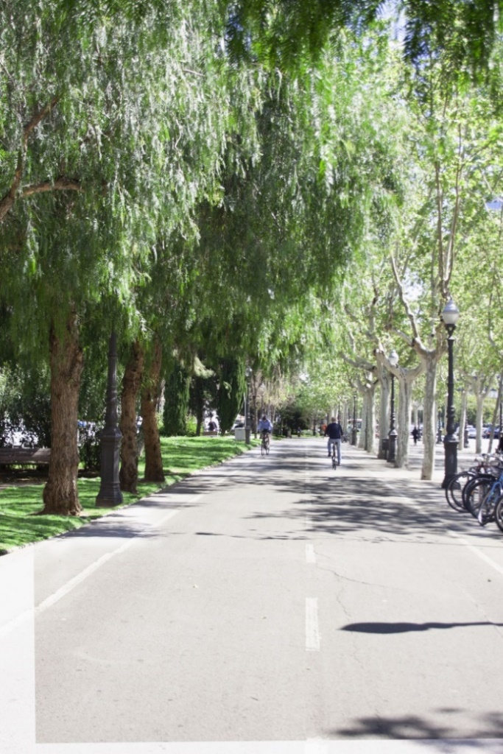
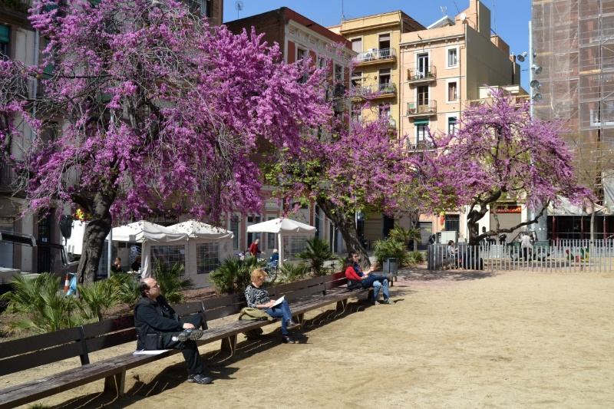
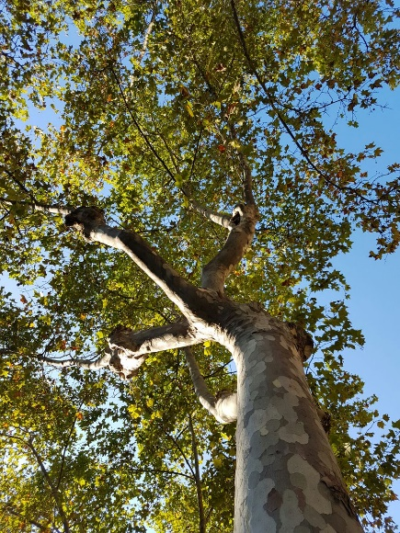
Ecologia Urbana
Canvis en la poda i l’arbrat
10

Slide 11
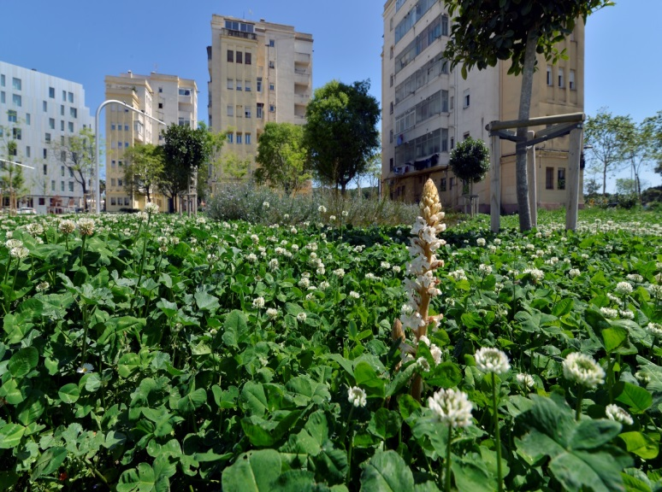
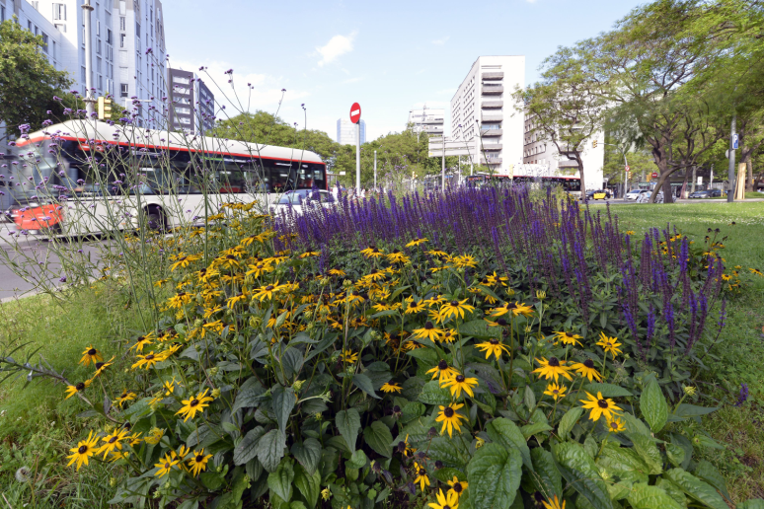
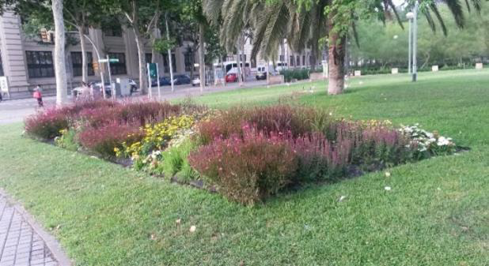
Ecologia Urbana
Flors ornamentals. Gairebé 7.000m2 de nous grups de flors
11

Slide 12
Ecologia Urbana
Flors ornamentals.
Noves plantacions de flors per districte
Ciutat Vella | 525m2
Eixample | 1.604m2
Sants-Montjuic | 1.047m2
Les Corts | 290m2
Sarrià-Sant Gervasi | 178m2
Gràcia | 255m2
Horta-Guinardó | 590m2
Nou Barris | 1.000m2
Sant Andreu | 625m2
Sant Martí | 785,5m2
TOTAL | 6.895,5m2
12

Slide 13
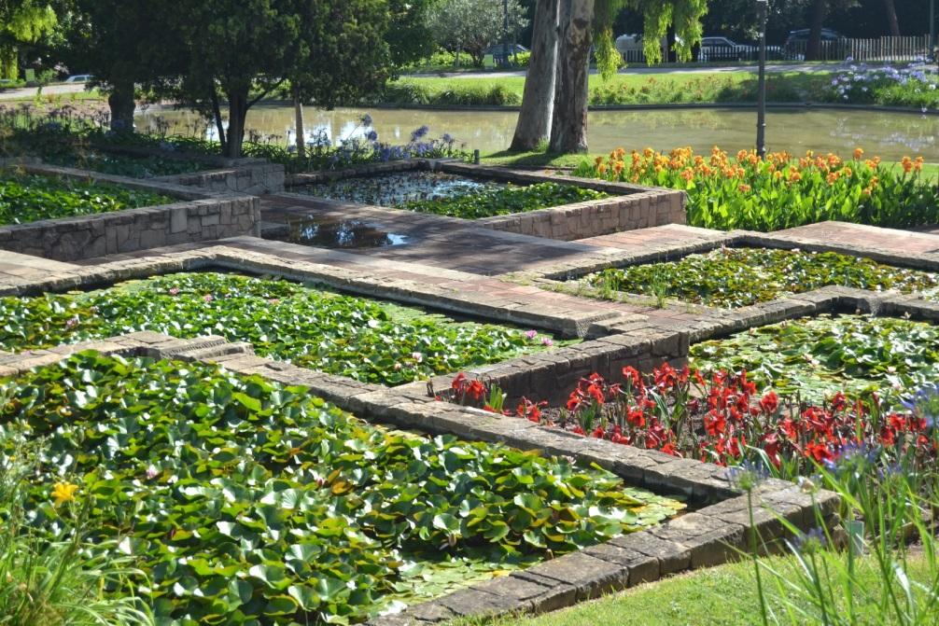
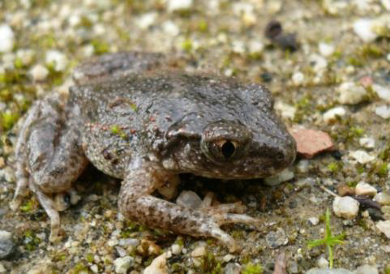
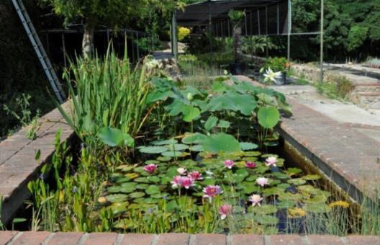
Ecologia Urbana
Basses més naturalitzades
10 parcs amb basses naturalitzades: Parc de la Tamarita, Turó Park, Palau de Pedralbes, Laberint d’Horta, Teatre Grec, Jardins de Laribal, Jardí d’Aclimatació, Mossèn Cinto Verdaguer
Seguiment de 112 basses (públiques i privades)
82 vasos naturalitzats
4 espècies d’amfibis (tòtil, reineta, granota verda i salamandra)
13

Slide 14
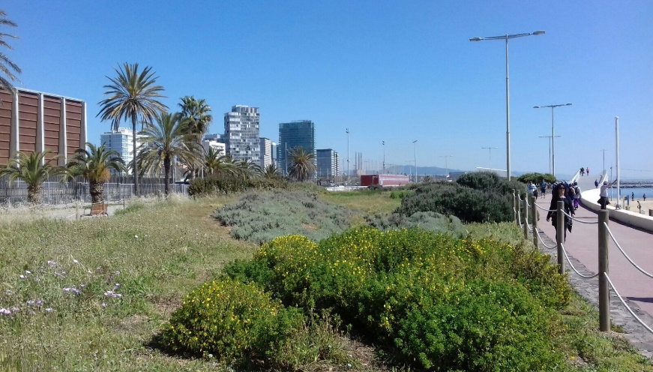
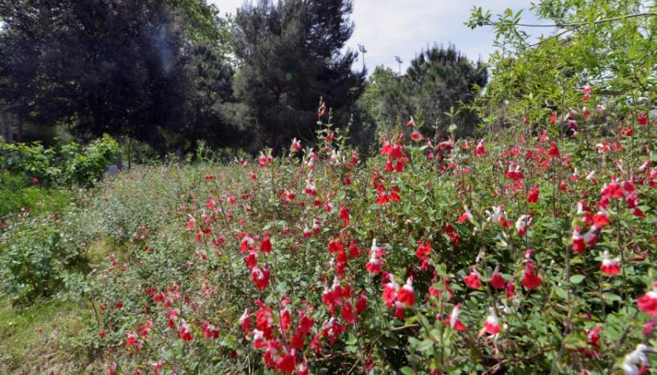
Ecologia Urbana
Prats i herbassars
Sembra de prat de flors (amb llavors autòctones)
Sembra de prat florit d’interès per a la biodiversitat
Evolució de gespa a herbassar
Adaptació de la vegetació al litoral marí
Plantació d'arbusts d'interès per atraure fauna
14

Slide 15
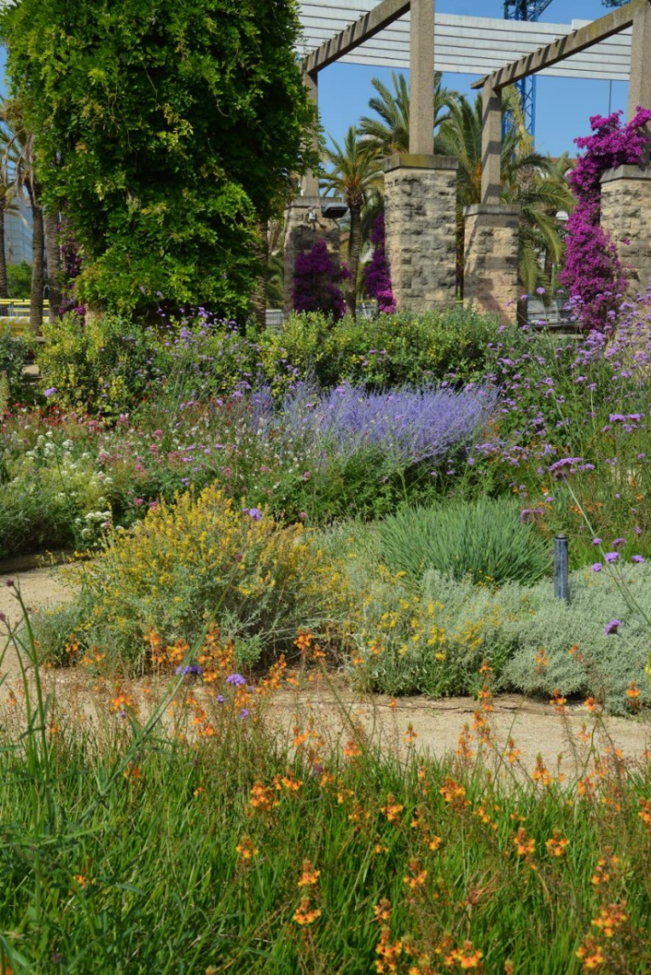
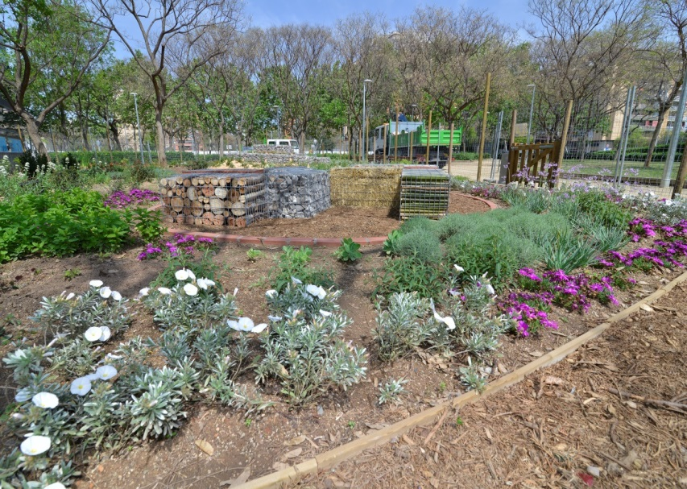
Ecologia Urbana
Espais d’interès per la biodiversitat: Jardins de Valent Petit i Parc de Joan Miró
15

Slide 16
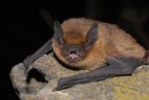
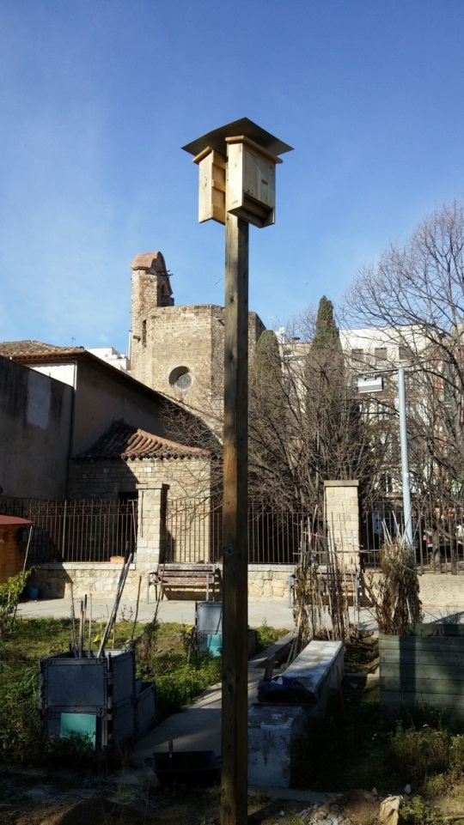
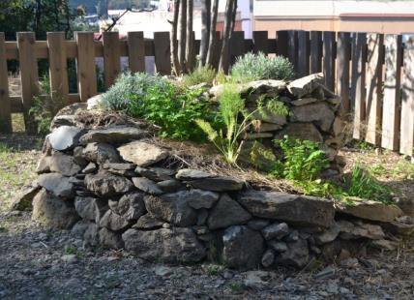
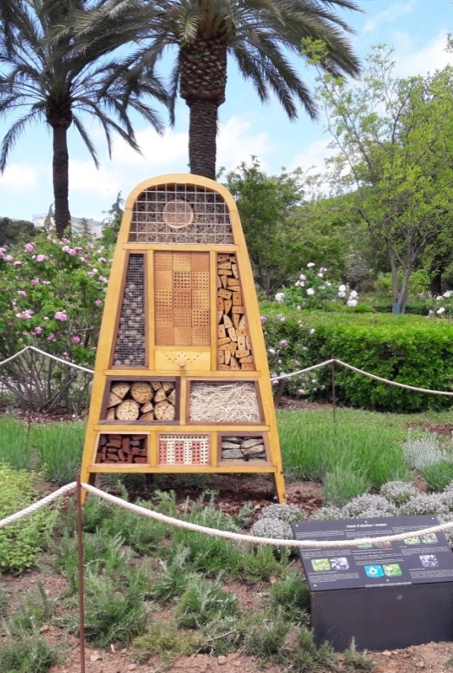
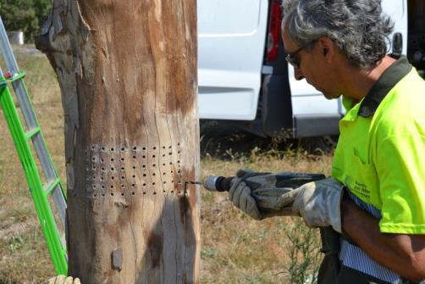
Ecologia Urbana
Més de 80 noves estructures per la fauna i 260 nius d’ocells
16

Slide 17
Ecologia Urbana
Estructures per la fauna
Instal·lació de 25 caixes niu per a ocells insectívors, al Park Güell
Instal·lació de 3 caixes niu per a mussol i 3 caixes de xots a Montjuïc
Instal·lació d’hotels insectes en horts urbans i espais verds: Hort de Trinitat Vella, Hort de Torre Melina, Parc del Roserar de Cervantes, Park Güell, Parc del Clot Parc de Joan Miró, Jardins de Joan Brossa, Parc de la Ciutadella, Parc de Diagonal Mar, Parc del Putxet, Jardins de Mossèn Cinto Verdaguer, Parc de la Trinitat
Instal·lació de biotroncs al Parc de la Trinitat, Jardí de Petra Kelly, Font d’en Fargues i Parc Zoològic (2)
Instal·lació de 18 torres de ratpenats amb un 40 per cent ocupació assolida de moment
Instal·lació de 260 nius externs i 61 nius integrats, en edificis
Instal·lació de piràmides de fusta al polvorí i al jardí de Valent Petit
Instal·lació d’ un fangar per a orenetes i una espiral d’aromàtiques al Jardí de Valent Petit
17

Slide 18
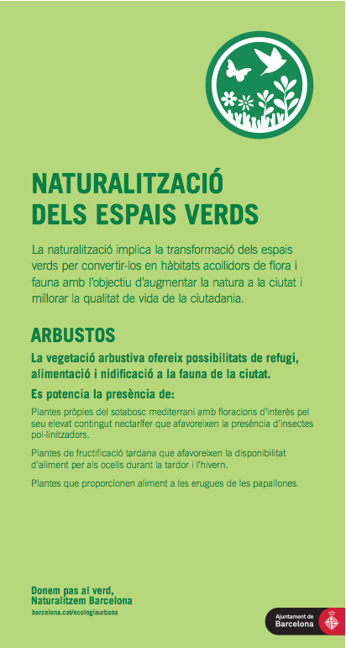
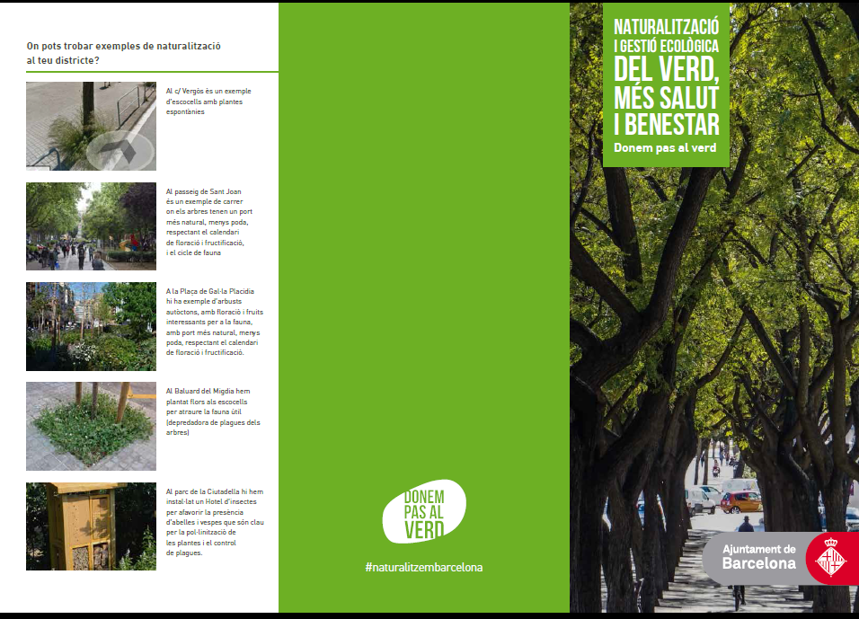
Ecologia Urbana
Campanya Comunicativa
Mitjans de comunicació
Fulletons amb exemples per districtes
Informadors
Nova senyalització de naturalització
18

Slide 19
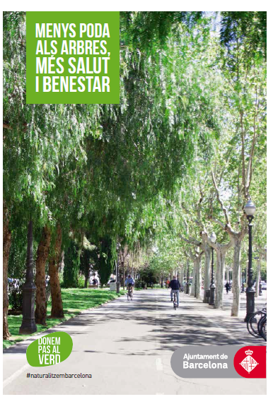
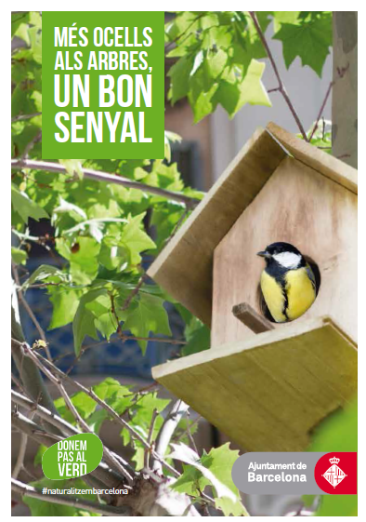

Slide 20
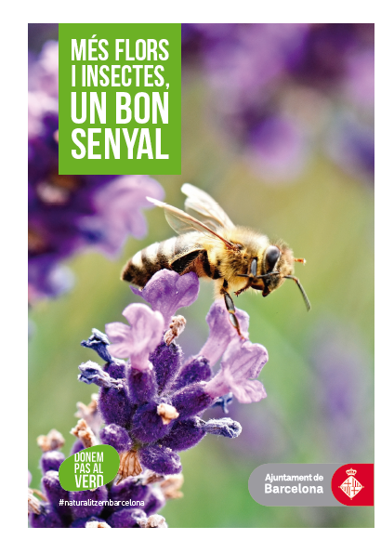
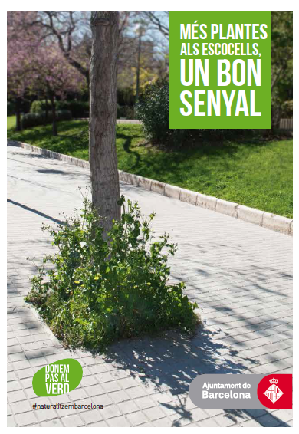

Slide 21
Una actuació distribuïda pel territori. 22 exemples d’actuació
Ecologia Urbana
DTE | ESPAI | SUPERFÍCIE | EN CURS | FET | PEN DENT
DE GESPA A PRAT NATURAL O HERBASSAR:
III | Parc de la Primavera | 3.000 m² |  | X
VI | Carretera de Sant Cugat – Passeig Vall d’Hebron | 2.300 m² |  |  | X
IX | Talús Av. Meridiana - Pont del Dragó | 4.028 m² |  | X
Subtotal |  | 9.328 m²
SEMBRA DE PRAT AMB LLAVORS AUTÒCTONES:
III | Parterres Polvorí | 587 m² | X
V | Montevideo / Gaspar Cassadó | 2.700 m² |  |  | X
VI | Rotonda Bellesguard | 330 m² |  | X
VII | C/Benlliure | 933 m² |  | X
VIII | Pl. Karl Marx | 4.500 m² | X
X | Av. Meridiana / C/Garbí | 3.500 m² |  |  | X
X | Parc de Sant Martí | 3.140 m² |  | X
X | Jardins Ada Byron | 400 m² |  | X
X | Parc de la Ciutadella | 800 m² |  |  | X
Subtotal |  | 16.890 m²
DE GESPA A ARBUSTS:
II | Jardins de la Indústria | 480 m² |  | X
IV | Palau Reial de Pedralbes (plantació estrat arbustiu) | 587 m² | X
IX | Parc de la Pegaso (reforç estrat arbustiu) | 500 m² |  |  | X
Subtotal |  | 1.567 m²
21

Slide 22
Una actuació distribuïda pel territori. 22 exemples d’actuació
Ecologia Urbana
DTE | ESPAI | SUPERFÍCIE | EN CURS | FET | PEN DENT
VII | Germans Desvalls | 620 m² |  |  | X
Subtotal |  | 620 m²
ESPAI D’INTERÈS PER A LA BIODIVERSITAT:
II | Parc Joan Miró | 450 m² |  | X
III | Jardins de Valent Petit | 608 m² |  | X
Subtotal |  | 1.058 m²
ENRIQUIR ELS MARGES DELS HORTS AMB HERBES I VIVACES A FAVOR DE LA BIODIVERSITAT:
IX | Hort de Baró de Viver | 4.000 m² |  |  | X
Subtotal |  | 4.000 m²
PLANTACIÓ DE RODALS ARBUSTIUS O ARBRES FRUITERS EN GESPES:
III | Parc de la Primavera (Plantació rodals arbustius i arbres fruiters) | - | X
X | Parc de Sant Martí (Plantació rodals arbustius) | - | X
Subtotal |  | -
ELIMINACIÓ DE PLANTES INVASORES I RESTAURACIÓ AMB ESPÈCIES AUTÒCTONES:
VII | Turó de la Rovira | 500 m² |  | X
Subtotal |  | 500 m²
ADAPTACIÓ DE LA VEGETACIÓ AL LITORAL MARÍ:
X | Nova Mar Bella | 2.500 m² |  | X
Subtotal |  | 2.500 m²
Total |  | 36.463 m²
22

Slide 23


